Slide 1

1013汇报

Slide 2

分布式自动生成+微服务访问控制调研
基于文档的方法：NLP 虽然文档可以更好地表达开发人员的意图，但它们并不总是存在。同时，由于NLP的限制，这些方法通常是粗粒度和不完整的
基于历史方法：利用收集的痕迹或历史数据从流量中推断规则标准和策略结构。它们的有效性取决于跟踪的粒度和完整性，这很难保证。此外，它们要求应用程序提前运行以收集数据，这可能会导致攻击窗口。
基于模型的方法，它手动构建模型以了解系统的安全需求，然后相应地生成安全策略。建模过程耗时且容易出错，因此不适合灵活的微服务应用程序

Slide 3
策略更新+微服务访问控制调研
系统平台 管理员在做出一些修改后，访问控制不会更改带来的不安全的行为，可能会引入错误配置
DIFF，一个从访问日志推断访问控制行为和行为变化的实用工具。大多数软件系统生成的现有访问日志包含足够的信息来推断更改。访问控制策略更新问题；实现：基于日志，通过决策树+建模来实现 系统行为的验证，使用基于决策树的模型 访问控制本身就是一个决策分类器 机器学习算法
相关工作：
检验访问控制策略间的不一致性，不一致性只反映了一组非常小的、特定的访问控制错误配置。错误的配置可能是完全一致的，这通常会导致更严重的后果。此外，这些工作需要领域知识来解释不同软件的特定访问控制策略
编写测试用例或验证规范方面的广泛努力，它们还没有在实践中得到广泛的应用。特别是，现有的测试和验证方法需要一个统一和集中的模型(例如，XACML)；然而，今天的系统访问控制策略以各种形式保存，包括各种配置文件格式、文件权限或数据库权限表。很难覆盖访问控制配置的所有组合。

Slide 4
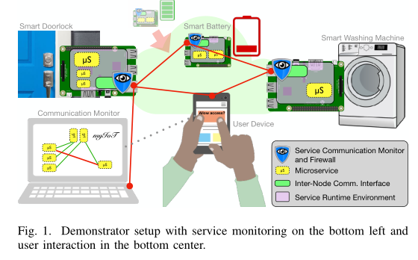
微服务访问控制调研
基于图的物联网微服务安全
它作为模块在物联网节点或网络中运行。解决方案拦截和防火墙服务间通信。它会自动创建合法通信关系的模型。模型通过一个简单易懂的界面进行交互更新
流量监视+DPI解析->物联网通信拓扑图，通过模型来自更新
劣势：整个系统在运行过程中才生成

Slide 5
物联网+微服务访问控制调研
A Secure Microservice Framework for IoT 中
不允许微服务之间进行直接通信，在它们之间放置一个API网关，该网关可以通过网关的聚合和分发功能调整互连性。
API网关可以将多个微服务的API聚合到一个客户端接口中，还可以将调用或请求从一个入口点分发或路由到多个目标微服务。
微服务将自身注册到API网关时，它会创建一个或多个具有唯一标识的端点，该端点可以通过静态配置或与API网关的动态协商进一步绑定到事件通道或方法，任何用户或机器客户端也可能需要将其身份作为标识符的名称呈现，身份管理和身份验证服务可能利用管理帐户的现有系统。
利用QoS策略 避免 Dos攻击，访问控制策略：一种基于属性的加密（ABE）方法，作为构建物联网ABAC模型的重要构建块之一

Slide 6
医疗+区块链访问控制调研
系统的医疗数据被加密并存储在云存储上以获得可用性，元数据存储在区块链上以防篡改
基于属性的加密方案来提供访问控制功能，访问策略的更改或修改是困难的，因为访问策略的修改需要额外的计算成本来对数据执行属性撤销和重新加密过程
基于区块链的数据共享系统
基于区块链的访问控制层被添加到提供商的现有数据库中。这些系统仅存储元数据来描述真实数据及其在区块链上的权限。这些系统还可以保持不变的访问日志，并支持以用户为中心的访问控制。
使用区块链作为存储技术，并通过使用多个权限提出了基于属性的签名方案。在这种系统下，用户的所有医疗保健信息都被分组在一个块中，问题 存储数据过多，导致区块链性能低下

Slide 7
物联网+区块链访问控制调研
许可区块链中设计和实施基于属性的访问控制（ABAC），并利用其智能合约和分布式共识实现物联网的分布式访问控制。
一种基于比特币的访问控制机制。由于比特币不支持智能合约，因此提议的访问控制机制非常基本，不为异构物联网设备提供细粒度访问控制
提出了一种基于以太坊智能合约的物联网设备可扩展访问管理架构，其中区块链在物联网设备中运行。它是在小型本地以太坊测试网络中实现的。
多个覆盖节点形成一个集群，每个集群都有一个选定的头儿（CH）。集群头儿维持一个新提议的公共区块链。它有一种新的事务格式，并且没有智能合约，这使得复杂的访问控制策略的实现非常困难
一种基于私有区块链的访问控制管理系统，尽管该系统并非直接用于物联网。基于角色的访问控制，这不适合于涉及大规模异构设备且缺乏标准化的物联网访问控制

Slide 8
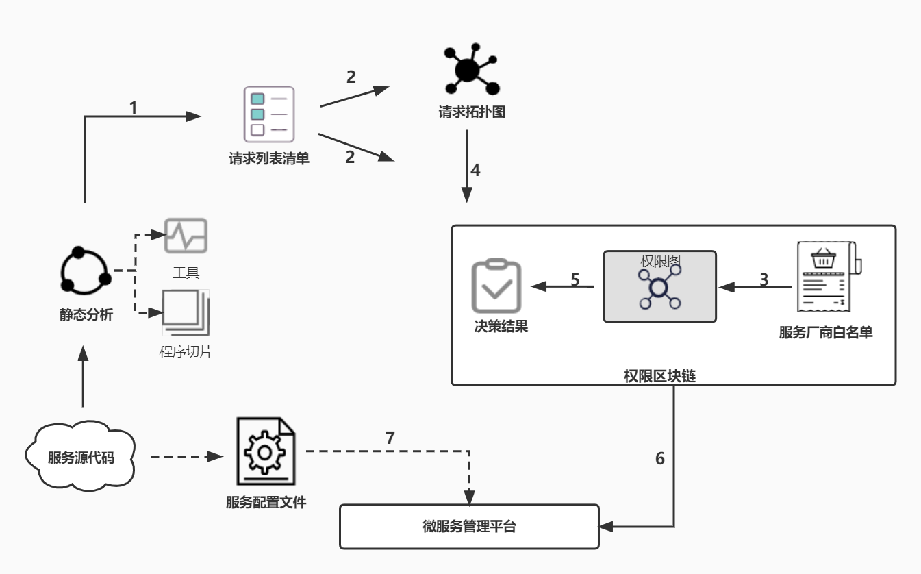
流程

Slide 9
细化流程
部署一个服务：
1.提取（静态分析+程序切片）服务访问关系拓扑图（关系矩阵）
2.权限区块链（存储各服务厂商 开放权限关系）
3.现需部署的服务 将相关服务厂商 发给权限区块链
4.权限区块链生成 权限拓扑图（关系矩阵）
5.平台将 微服务间访问关系拓扑图上传到区块链 比对权限拓扑图
6.若为子集则授予权限，若不为子集则判定 授予该权限是否有危害（风险评估），若没有则授予并更新权限链，若存在风险则拒绝授权。

Slide 10
思路
部署一个服务：
1.微服务，基于区块链访问控制（对比优势）图上链优势
2. 细化框图

